Slide 1
上 行 之 詩 A song of ascents.
¹ 我 要 向 山 舉 目 ； 我 的 幫 助 從 何 而 來 ？
² 我 的 幫 助 從 造 天 地 的 耶 和 華 而 來 。
¹ I lift up my eyes to the mountains—
where does my help come from?
² My help comes from the Lord,
the Maker of heaven and earth.
詩 篇 Psalm 121

Slide 2
³ 他 必 不 叫 你 的 腳 搖 動 ； 保 護 你 的 必 不 打 盹 ！
⁴ 保 護 以 色 列 的 ， 也 不 打 盹 也 不 睡 覺 。
⁵ 保 護 你 的 是 耶 和 華 ； 耶 和 華 在 你 右 邊 蔭 庇 你 。
³ He will not let your foot slip—
he who watches over you will not slumber;
⁴ indeed, he who watches over Israel
will neither slumber nor sleep.
⁵ The Lord watches over you—
the Lord is your shade at your right hand;
詩 篇 Psalm 121

Slide 3
⁶ 白 日 ， 太 陽 必 不 傷 你 ； 夜 間 ， 月 亮 必 不 害 你 。
⁷ 耶 和 華 要 保 護 你 ， 免 受 一 切 的 災 害 ； 他 要 保 護 你 的 性 命 。
⁸ 你 出 你 入 ， 耶 和 華 要 保 護 你 ， 從 今 時 直 到 永 遠 。
⁶ the sun will not harm you by day,
nor the moon by night.
⁷ The Lord will keep you from all harm—
he will watch over your life;
⁸ the Lord will watch over your coming and going
both now and forevermore.
詩 篇 Psalm 121

Slide 4
詩篇中的十五篇詩篇，即詩篇 120-134，都有一個共同的標題，「上 行 之 詩, 朝聖者之歌」。
這十五首詩篇很可能來自古代以色列生活中的不同時間和地點，但整首詩集傳達的信息是，耶路撒冷是上帝的子民聚集在一起慶祝和紀念的地方，也是感謝上帝的仁慈和幫助的地方。
詩篇 121 篇，即第二首上 行 之 詩，是詩人在前往耶路撒冷的途中唱的一首個人感恩讚美詩；耶路撒冷的群山在視野中，上帝指引著歌手的腳步。這篇詩篇中有兩個聲音——一個是個人歌手，他表達了對主的堅定信任；另一個是答唱者，他向歌手保證主確實會保佑歌手，從而將這篇詩篇分為兩個部分，與這篇詩篇中的兩個聲音相對應：

Slide 5
第 1-2 節：個人(歌手)的信仰告白
¹ 我 要 向 山 舉 目 ； 我 的 幫 助 從 何 而 來 ？
² 我 的 幫 助 從 造 天 地 的 耶 和 華 而 來 。
幫 助: ezer幫助者
“另一個名叫以利以謝，因為他說：「我父親的 神幫助我，救我脫離法老的刀。」”出埃及記 18:4
“我們的心向來等候耶和華； 他是我們的幫助，是我們的盾牌。”詩篇 33:2
造 天 地 的 耶 和 華: (天地創造者) 詩篇 121:2, 124:8, 134:3 和 146:6

Slide 6
第 3-8 節：答唱者的回應
³ 他 必 不 叫 你 的 腳 搖 動 ； 保 護 你 的 必 不 打 盹 ！
⁴ 保 護 以 色 列 的 ， 也 不 打 盹 也 不 睡 覺 。
⁵ 保 護 你 的 是 耶 和 華 ； 耶 和 華 在 你 右 邊 蔭 庇 你 。
⁶ 白 日 ， 太 陽 必 不 傷 你 ； 夜 間 ， 月 亮 必 不 害 你 。
⁷ 耶 和 華 要 保 護 你 ， 免 受 一 切 的 災 害 ； 他 要 保 護 你 的 性 命 。
⁸ 你 出 你 入 ， 耶 和 華 要 保 護 你 ， 從 今 時 直 到 永 遠 。
保 護: 回應者稱主為「守護者」”Keep”意思是「保護、守衛、看守、照顧」。

Slide 8
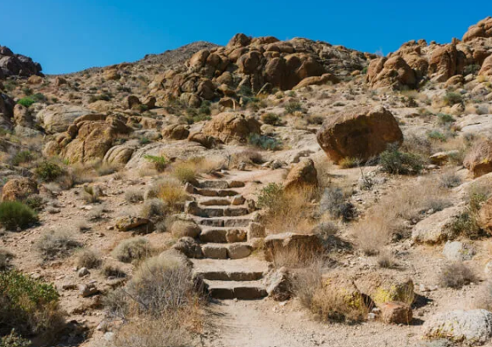

Slide 9
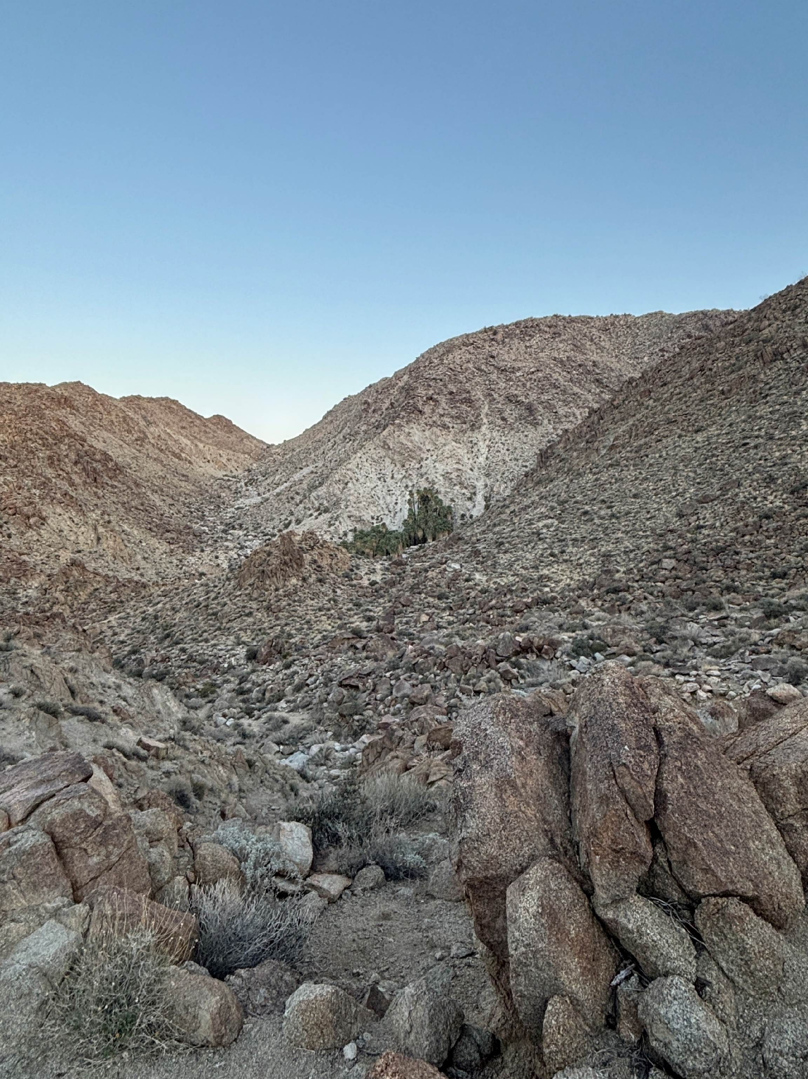

Slide 10
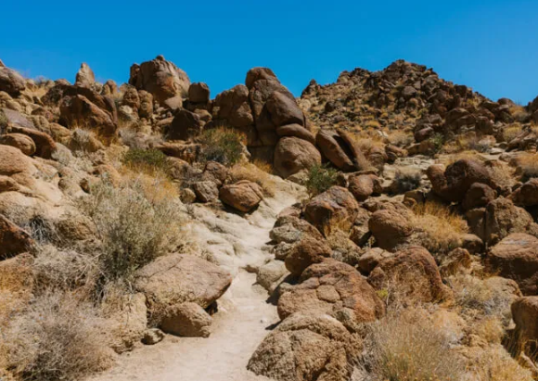

Slide 11
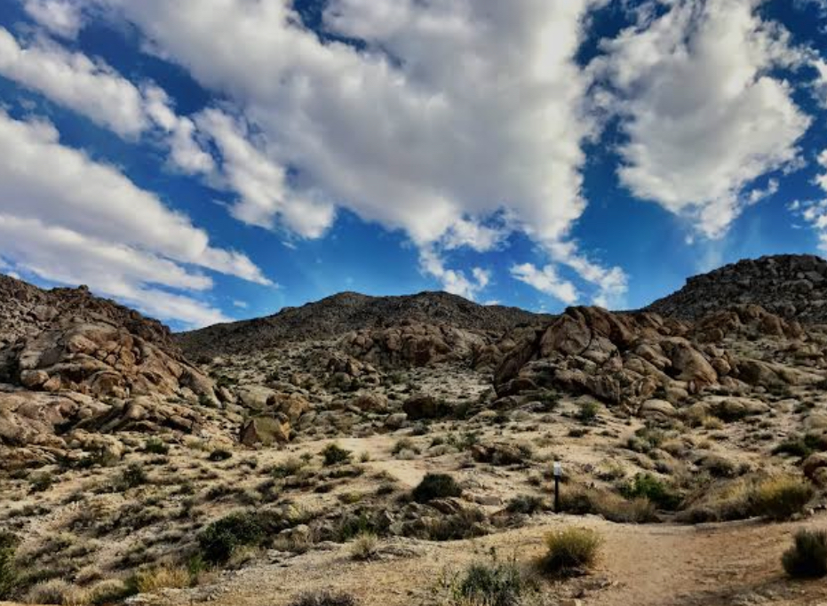

Slide 12
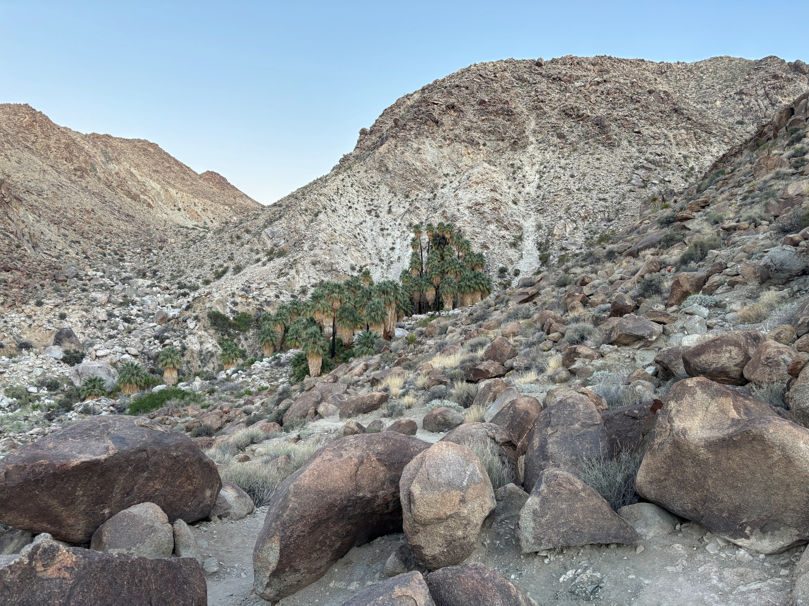

Slide 13
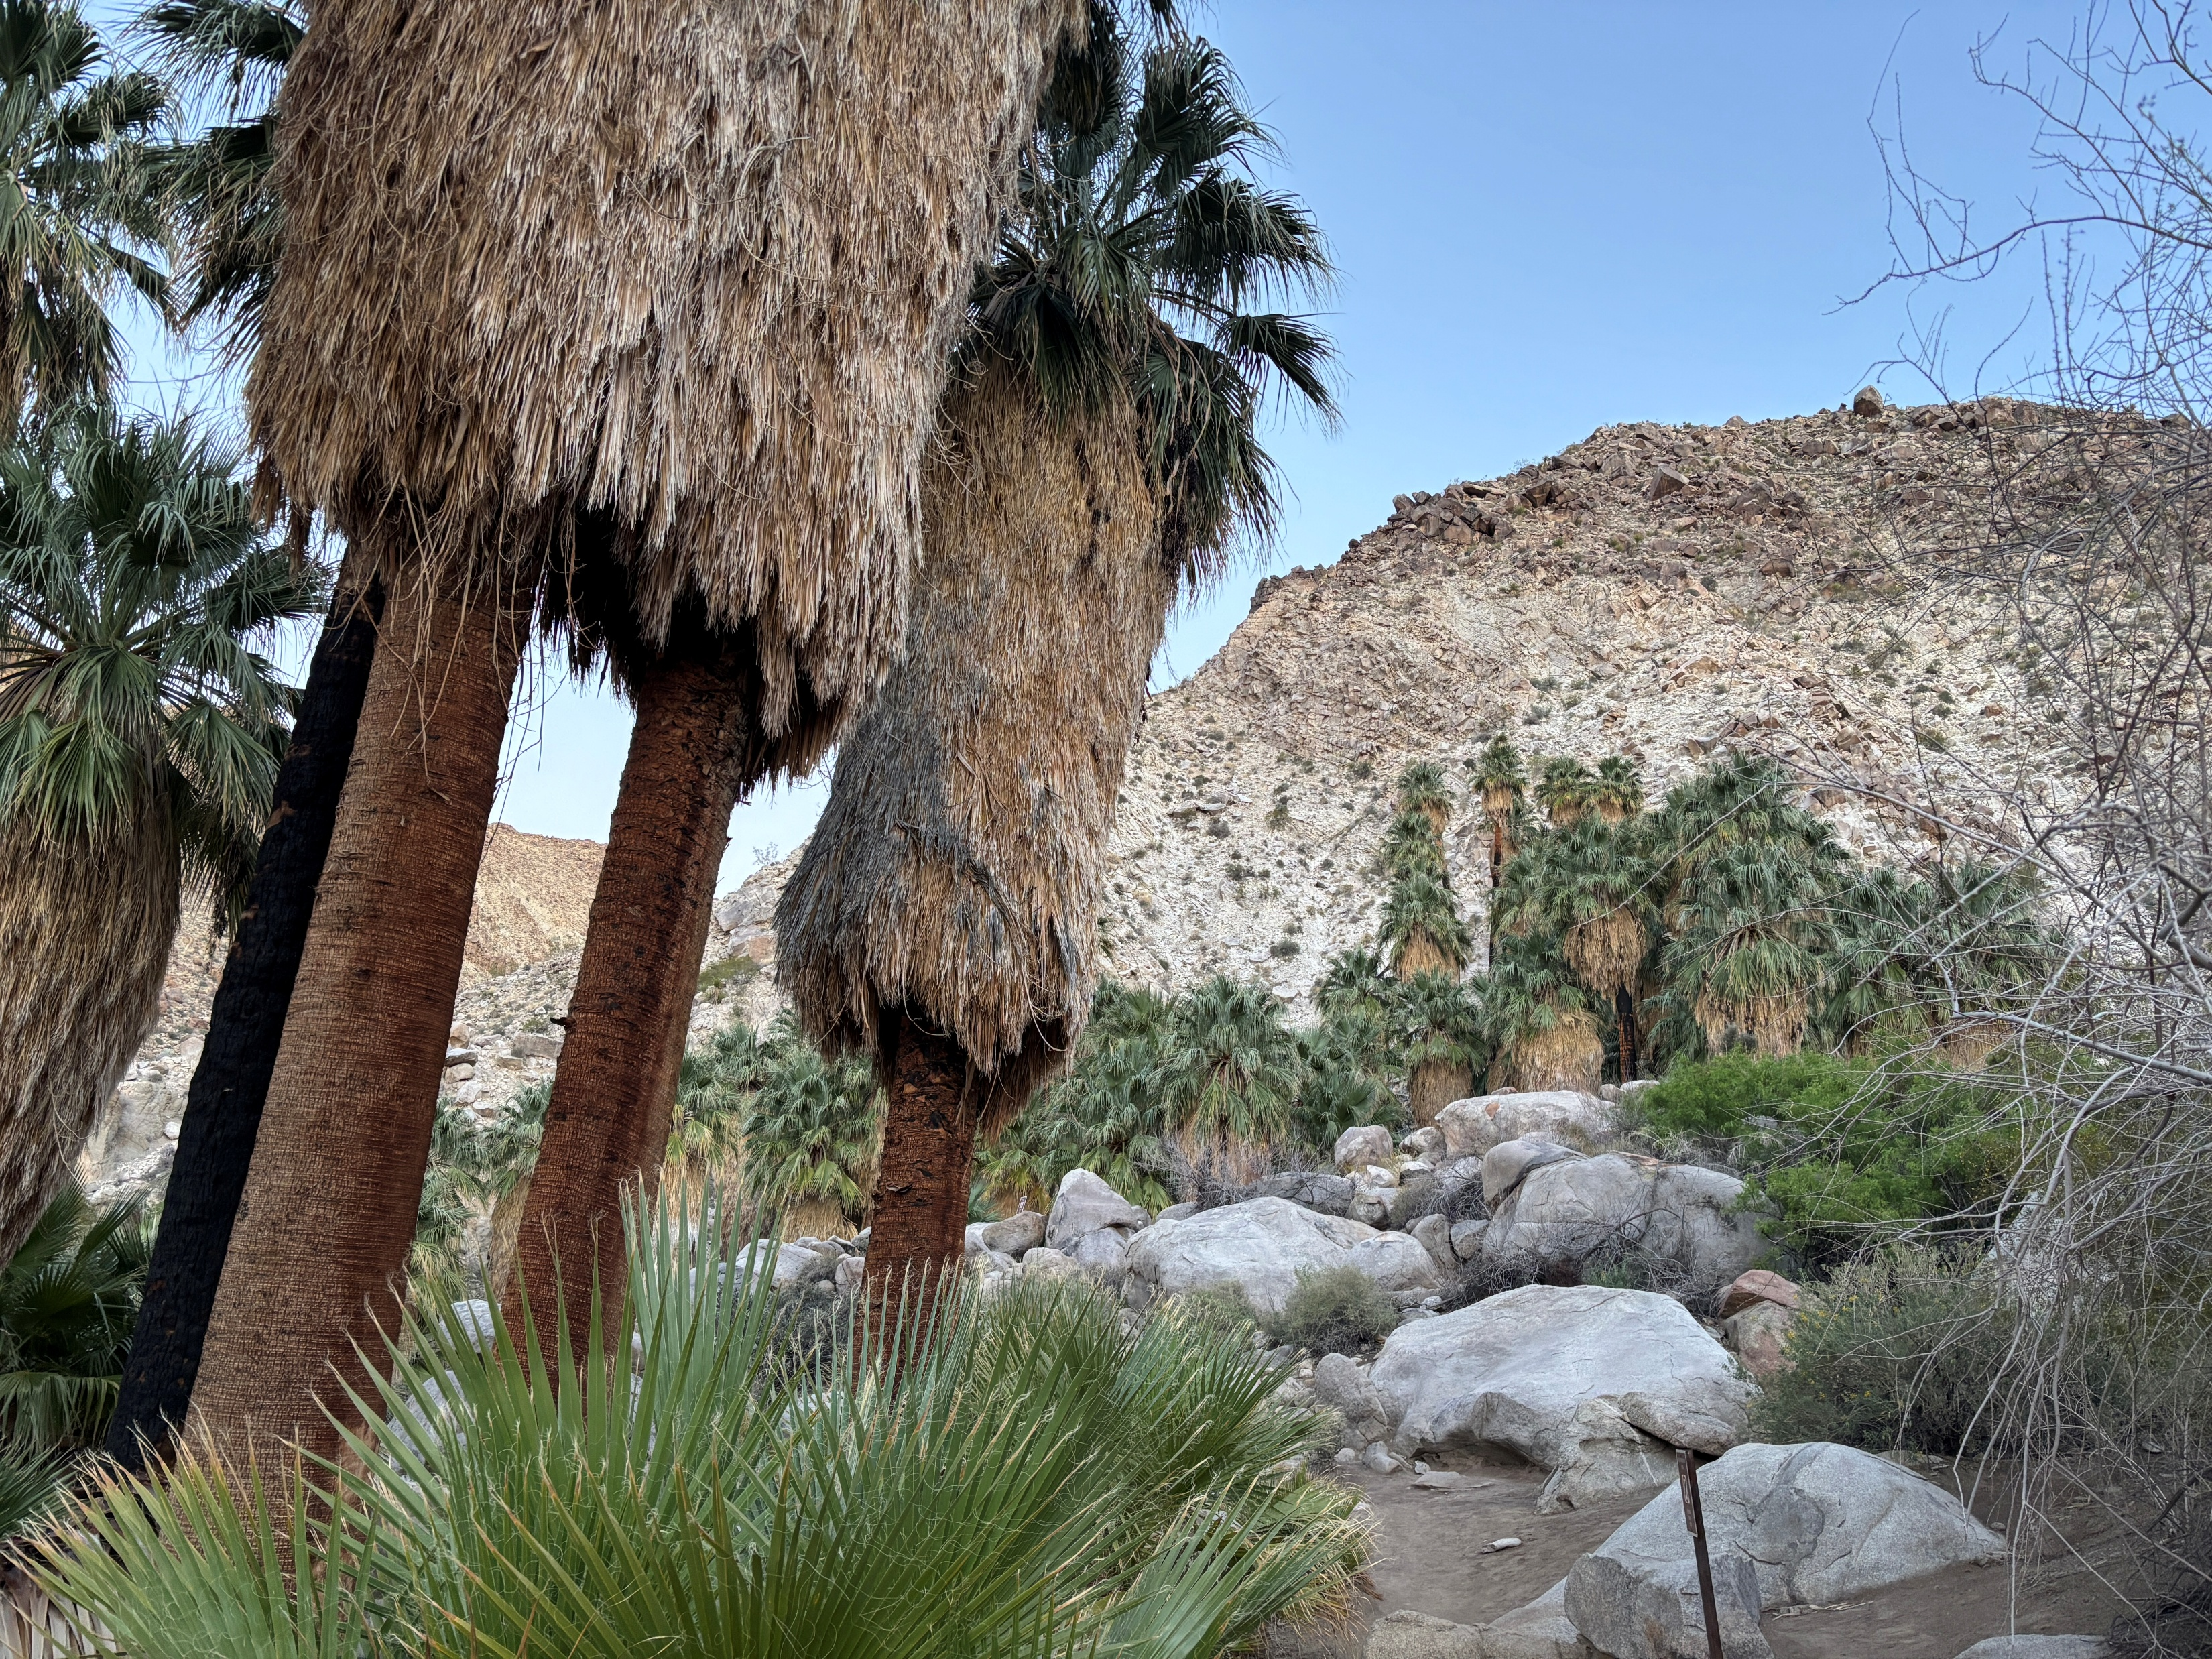

Slide 14
